Slide 1
Sommerbrunch 2018

Slide 2
Sommerbrunch 2018
KORT FRA GENERALFORSAMLING 2018, HERUNDER REGNSKAB 2017 OG BUDGET 2019
TILBAGEBLIK PÅ LIDT AF DET VI HAR NÅET …
SIDSTE NYT FRA PETERS KONTOR
HVAD BRINGER RESTEN AF 2018 …

Slide 3
>61% UDSORTERET TIL GENANVENDELSE
1.5 MIO MWh GRØN ENERGI

Slide 4
rammebetingelser

Slide 5
MERE TIL GENANVEnDELSE

Slide 6
GRØN ENERGI TIL GRØN OMSTILLING

Slide 7
GRØN ENERGI

Slide 8
FORTÆLLINGen om værdikæderne

Slide 9
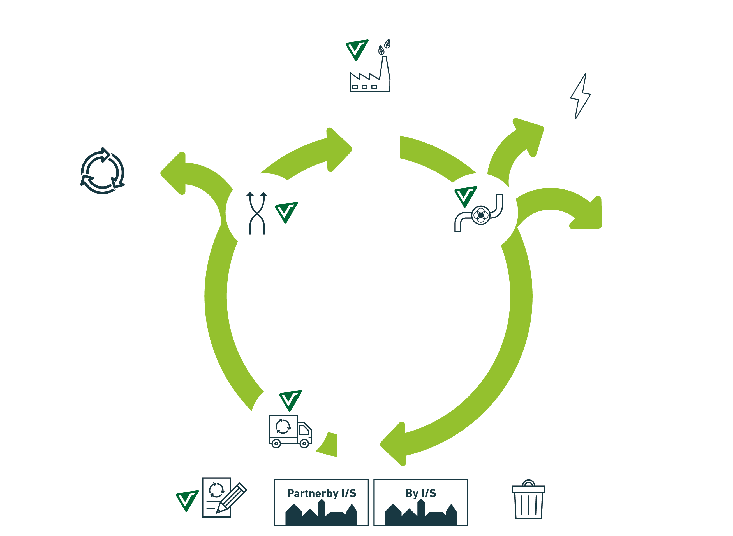
VESTFORBRÆNDING - EN DEL AF Den CIRKULÆRE ØKONOMI

Slide 10
GENNEMSIGTIGHED god LEDElse Efterlevelse
TÅRNFALKEN HOLDER SKARPT ØJE FRA TRAPPETÅRN/AFFALDSSILO

Slide 11
FoRmAND og bestyRelse siger TAK FOR GODT SAMARBEJDE!
Se bestyrelsens beretning på intranettet

Slide 12
ÅRSRegnskab 2017

Slide 13
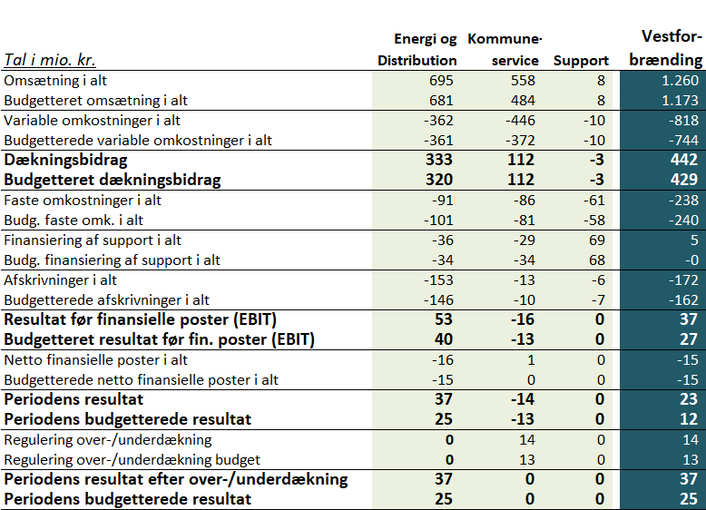
Årsregnskab 2017 Resultatopgørelse VESTFORBRÆNDING
Notes:
Omsætning
Den samlede omsætning andrager 1.260, hvilket er 87 mDKK over budgettet.
Meromsætning fra både Energi og Distribution +14 (+varme, +affald og +el) og Kommuneservice +74 (+genbrugsværdier og +indsamlingsmateriel afledt af Indsamling på Tværs)
Resultat
Resultatet andrager 37,2 mDKK eller 12 mDKK over budget og 2 mDKK over seneste forventning.
Energi +12 via lavere faste omkostninger og konsulentbistand men med højere afskrivninger og supportfinansiering
Kommuneservice -1 via budgetoverholdelse indenfor dækningsbidrag, men højere faste omkostninger -5, lavere supportfin. +4 og højere afskrivninger -3 og finans +1

Slide 14
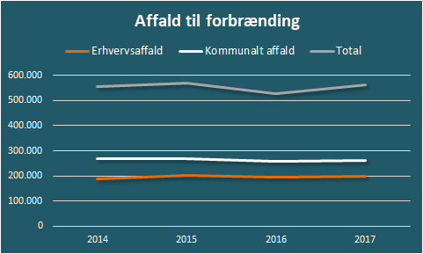
Årsregnskab 2017 Nøgletal Energi og Distribution
Notes:
Stigning i de forbrændte tons fra 2016 på 6% til i alt 562.000 tons
Varmeafsætningen gennem eget net er i seneste år vokset med 6% og samlet de 2 sidste år med 91 MWh, svarende til knap 14%.

Slide 15
Årsregnskab 2017 Resultatopgørelse Energi og Distribution
Notes:
Energi og Distribution
Omsætning +14 vs. budget
Varme +2,4 via merproduktion
El +13,3 biomassetilskud, regulerkraft og højere gns priser på Nordpool
Affald +3,1 via højere affaldsmængder og højere gns pris for erhvervsaffald
Variable, support og faste +6
Lavere bemanding og konsulentforbrug
Afskriv + Finansielle -8
Via afskrivningsprincipper der påbegynder afskrivninger fra ibrugtagning
=Resultat +12

Slide 16
Årsregnskab 2017 Nøgletal Kommuneservice
Notes:
De sidste 2 år er indsamlede mængder øget med 31.000 tons svarende til knap 9%.
Besøgsantallet i undervisningstilbuddet formidlingscenteret øges løbende og overstiger nu 22.000 om året. Udviklingen venes at fortsætte bla. via det nyåbnede Powerlab.
Salget af genbrugsværdierne er over 2 år mere end fordoblet og i 2017 blev der afsat for 89 mDKK.

Slide 17
Årsregnskab 2017 Resultatopgørelse Kommuneservice
Notes:
Kommuneservice
Omsætning +74 svarende til 15%
Genbrugsværdier +41 via flere mængder og højere priser på jern/metal, papir
Finansiering af Fællesakt. GBS + 7 via lavere godtgørelse og efterregulering for 2017 via takster fra bestyrelsens marts møde/ny fordelingsnøgle og godtgørelsesmængder
Øvrig omsætning + 26 via indsamlingsmateriel og salg af sække
Variable, support og faste -74
Omkostningseffekt fra indsamlingsmateriel, sække og genbrugsværdier
Flere omkostninger til tømning af kuber og nedgravet materiel
Flere omkostninger til behandling og transport af specielt træ-fraktioner på Fællesakt. GBS
Lavere supportomkostninger via opdaterede fordelingsnøgler og reklassificerede årsværk (flytning af lønomk. fra support til KS)
Afskrivninger og Finansielle -2
Ikke budgetlagt KURS og materielindkøb på Fællesakt. GBS
= Resultat - 1

Slide 18
Årsregnskab 2017 Balance Vestforbrænding
Notes:
Balancesummen er øget med 93 mDKK fra 2016
Aktiver
Tilgang anlægsaktiver via fortsatte investeringer i varmeplaner og vedligeholdelse/levetidsforlængelse af forbrænginsanlæg
Nedgang i lagerbeholdninger
Tilgang i tilgodehavender via fortsat udbygning af fjernvarmenettet
Tilgang i likvider og værdipapirer via årets resultat og årets låneoptagelse
Passiver
Tilgang i egenkapital via årets resultat og regulering af dagsværdi tilknyttet sikringsinstrumenter, i alt er egenkapitalen øget med 60,3 mDKK.
Nedgang i hensatte forpligtigelser via CO2 kvoter og efterbehandling af deponier
Nedgang i langfristede gældsforpligtigelser (på trods af låneoptagelse) som følge af store afdrag og låneudløb
Tilgang i kortfristede gældsforpligtigelser der finansiere stigningen i tilgodehavender

Slide 19
Budget
2019

Slide 20
Budget 2019 - Hovedforudsætninger
19 EJERKOMMUNER OG 930.000 INDBYGGERE
A-TAKST ER UÆNDRET PÅ 30 KR./INDBYGGER
B-TAKST STIGER FRA 350 TIL 365 KR./TON
BORTFALD AF GRUNDBELØB TILKNYTTET ELPRODUKTION SVARENDE TIL 39,5 MIO. KR
MED AFSÆT I LOVMÆSSIGT BESTEMT FORDELING AF OMKOSTNINGER, BELASTES AFFALDSSIDEN MED 30 % OG VARMESIDEN MED 70 %
B-TAKSTEN (AFFALDSSIDEN) STIGER PRIMÆRT FORDI AT LØBENDE OPTIMERINGER IKKE KAN KOMPENSERE FOR BORTFALD AF 30 % AF GRUNDBELØBET
VARMEPRISEN I EGET NET KAN FASTHOLDES, IDET BESPARELSER OG ØGET GENNEMSNITSPRIS I EGET NET, KOMPENSERER FOR BORTFALD AF 70 % AF GRUNDBELØBET
DER ER IKKE BUDGETTERET MED LØBENDE FORRENTNING TIL VARMESIDEN
LAVERE ELLER UÆNDREDE TAKSTER I FÆLLESAKTIVITETER, -ORDNINGER OG SIDEORDNEDE AKTIVITETER

Slide 21
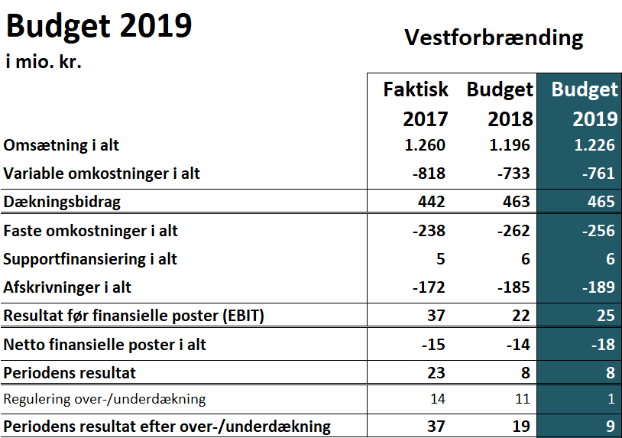
Budget 2019 Resultatopgørelse Vestforbrænding
Notes:
Omsætning
2018 vs 2019 via udbygning af varmenet, omsætning fra genbrugsværdier og højere ordningsaktivitet
2017 vs 2019 via ingen afledte aktiviteter fra IPT samt bortfald af grundbeløb tilknyttet el-afsætning
Var. omkostninger
2018 vs 2019 via flere udbetalte genbrugsværdier, stigende mængder Fællesakt. GBS
2017 vs 2019 via bortfald af ressourcestrategi (Energi), driftsførte projekter (Energi) samt bortfald af afledte aktiviteter tilknyttet IPT
Faste omkostninger
2018 vs 2019 via lavere forsikringsomkostninger (Energi) samt lavere bemanding (KS)
Afskrivninger
2018 vs 2019 via fortsatte investeringer i varmeplaner, gæsteprincip til letbane og levetidsforlængelse/vedligehold af forbrændingsanlæg
2017´vs 2019 som ovenfor
Netto finansielle poster
Låneoptagelse i begge år og specielt lavere afkast på depoter i 2019.

Slide 22
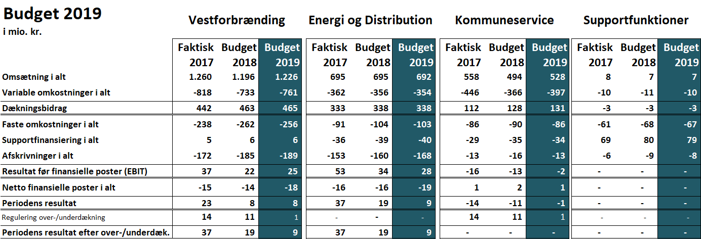
Budget 2019 Resultatopgørelse forretningsområder
Notes:
Omsætningen falder fra rekordåret 2017 med 34 mDKK, hvilket overvejene kan henføres til Kommuneservice. Til gengæld stiger omsætningen i 2019 i forhold til budgettet for 2018.
De 2 forretningsområder gennemgås omstående.

Slide 23
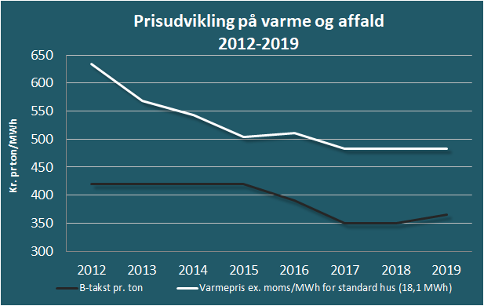
Budget 2019 Nøgletal Energi og distribution
Notes:
Varmepriser er i 2019 fastholdt på 2018 niveau
Grundbeløb tilknyttet elproduktion udgår
B-taksten ændres fra 350 til 365 kr./ton
Der er budgetteret med 555.000 forbrændte tons
I budgettet er der indregnet 1.139.000 MWh til afsætning på varmenettet
Der budgetteres med en samlet energiproduktion, svarende til 1.464.000 MWh
Der er budgetteret med 16.270 timers rådighed på kraftvarmeanlægget, svarende til niveauet fra 2017.
Varmeafsætningen i eget net øges yderligere i 2019. Der budgetteres med en stigning i forhold til 2017 på i alt 84.000 MWh, svarende til 11%.
B-taksten udgøres af 512.500 indvejede ton. Heraf udgør affaldsmængder fra eget opland 475.000 ton forbrændingsegnet affald og 27.000 ton imprægneret træ
Der suppleres med køb af biomasse svarende til 42.500 ton, samt import af 10.500 tons sorteret forbrændingsegnet affald

Slide 24
Budget 2019 Budget Energi og distribution
Notes:
Samlet set er omsætningen i 2019 på niveau med realiseret 2017 og budget 2018.
Omsætning
2018 vs 2019 via udbygning af varmenet (+10), ændring af B-takst (+20), Halosep LIFE tilskud (+3) mens bortfald af grundbeløb bidrager negativt (-36)
2017 vs 2019 via udbygning af varmenet (+14), ændring af B-takst (+20), Halosep LIFE tilskud (+3) mens bortfald af grundbeløb bidrager negativt (-40)
Var. omkostninger
2018 vs 2019 nogenlunde samme niveau. Dog forskydninger indenfor afgifter (-8) og biomasse (+8). BEMÆRK! CO2 afgifter lå som ressourceforbrug i budget 2018, men er placeret som afgifter i 2019. Tal vist her er normaliseret mellem de to år.
2017 vs 2019 via afgifter (-15) bortfald af ressourcestrategi (+11), driftsførte projekter (+8) og lavere indkøb af biomasse samt vedligehold vedr. 2016 (+4)
Faste omkostninger
2018 vs 2019 via primært lavere forsikringsomkostninger (+2)
2017 vs 2019 højere bemanding (-7) og lønregulering (-3), højere konsulentforbrug (-3), lavere forsikringsomk. (+2) køb af energisparende aktiviteter (-1)
Afskrivninger
2018 vs 2019 via fortsatte investeringer i varmeplaner, gæsteprincip til letbane og levetidsforlængelse/vedligehold af forbrændingsanlæg
2017´vs 2019 som ovenfor
Netto finansielle poster
Låneoptagelse i begge år og specielt lavere afkast på depoter i 2019.

Slide 25
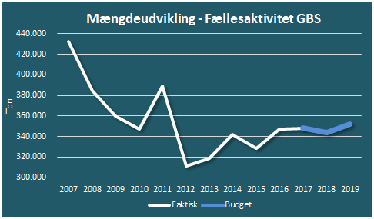
Budget 2019 Nøgletal Kommuneservice
Notes:
Der er regnet med drift af de samme ordninger som i 2018.
Fællesaktivitet Genbrugsstationer er budgetteret til at modtage 352.000 tons, hvilket er en stigning fra 2017 og Budget 2018.
Set over en bred kam er takster for Vestforbrændings ordninger uændret fra de indarbejdede takster i Budget 2018.
Mængden af afsatte genbrugsværdier er uændret mellem Budget 2018 og 2019, mens der er indregnet højere afsætningspriser i 2019. Priserne tager sit afsæt i de erfaringer der er fra 2017.
Robotsortering er implementeret fra starten af 3. kvartal 2019
De akkumulerede overskud på Fællesaktivitet Genbrugsstationer nedbringes ved at budgettere med en underdækning på 4,2 mio. kr.
Forklaring på faldet i tømninger i 2019 skyldes at 4 kommuner er trådt ud af ordningen (Rødovre + Frederikssund + Hillerød og Halsnæs).

Slide 26
Budget 2019 Budget Kommuneservice
Notes:
Omsætning
2018 vs 2019 meromsætning via flere tømninger i IPT (+14), dagrenovationssække (+5) og genbrugsværdier (+15)
2017 vs 2019 mindreomsætning som følge af at IPT og tilstødende aktiviteter nu er udrullet (-35 mio), meromsætning haveaffaldsordning (+5)
Var. omkostninger
2018 vs 2019 stigende behandlingsomkostninger til specielt tryktræ (-8) og plast (-13), samt flere mængder i IPT (-4). Meromk. til transport pga. højere aktivitet i specielt IPT og Fællesakt. GBS (-13 mio). Bortfald af bemandingstilskud (+7)
2017 vs 2019 mindreomkostninger via nedgang i aktiviteter relateret til imp. af IPT, primært indsamlingsmateriel (+35), nyt kubeudbud (+7) samt bortfald af bemandingstilskud (+7)
Faste omkostninger
2018 vs 2019 mindreomkostninger som følge af færre budgetterede årsværk. (+3)
2017 vs 2019 samme niveau
Afskrivninger
2018 vs 2019 færre afskrivninger som følge af senere idriftsættelse af robotsortering (+3)
2017´vs 2019 samme niveau i og med robotafskrivninger ”afløser” KURS afskrivninger der er færdigafskrevet 31/12/2018
Netto finansielle poster
2018 vs 2019 lavere netto finansielle poster skyldes lavere depotafkast (+1)
2017´vs 2019 uændret

Slide 27
Budget 2019 Investeringsbudget Vestforbrænding
Notes:
Strategiske investeringer (120 mio)
Lyngby Etape B 100 mio
Etablering af akkumuleringstanke 20 mio
Bemærk! 40 mio. kr. i 2018 vedr. Kommuneservice til omlastning og robotsortering. Forventes ikke at have den store indvirkning på 2019 investeringer (men idriftsættes først omkring medio 2019)
Driftsmæssige investeringer (199 mio)
Energiproduktion 36 mio
levetidsforlængelse af produktionsanlæg 36 mio
Bemærk! Halosep 0 mio. Forventes i 2018 og 2020
Energiafsætning 109 mio
Letbaneprojekt og Herlev midtpunkt ledningsomlægning 67 mio
Øvrige idriftsættelser og vedligehold 42 mio
Support (8 mio) og Bygninger (46 mio)
stålkonstruktion i affaldssilo 15 mio
Arealudnyttelse i Glostrup, herunder grabværksted 18 mio
Bygningsrenovering 13 mio
Lånefinansiering
Af de samlede investeringer i 2019 lånefinansieres 282 mio. kr. i 2018 lånefinansieres 230 mio. kr.

Slide 28
Budget 2019 Balancebudget Vestforbrænding
Notes:
Bemærk! Balancebudgettet for 2018 er ikke korrigeret med en ny åbningsbalance i forhold til de realiserede tal for 2017.
Anlægsaktiver
Løbende investering i fjernvarme og produktionsanlæg
´
Egenkapital
I budgettet for 2019 er der taget udgangspunkt i Energitilsynets senest ændrede praksis for indregning af forrentning af indskudskapital gældende for 2019 og de efterfølgende år. Dette indebærer, at der ikke er budgetteret med en løbende forrentning af indskudskapital i fjernvarmepriserne.
Likvider
Nedbringes som følge af at ca. 100 mio. kr. af investeringerne i 2018 og 2019 ikke er lånefinansieret og dermed finansieres af tidligere perioders og indeværende periodens likviditetsoverskud fra driften.

Slide 29
BARE LIDT AF HVAD VI HAR NÅET …

Slide 30
NY KUBETOP AF 60% HUSHOLDNINGSPLAST
ROBOTTEN ER PÅ VEJ TIL FREDERIKSSUND
FÆLLES AFFALDSPLANER
TIL KOMMUNERNE

Slide 31
UDBYGNING AF EGET FJERNVARMENET
LYNGBY-HERLEV-GLADSAXE
KRANUDSKIFTNING
OG DE ANDRE SMÅ & STORE PROJEKTER
ENERGIPRODUKTIOn MED UDFORDRINGER

Slide 32
>30 TEMAMØDER OG KONFERENCER FOR KOMMUNERNE
BØRN, UNGE & BESØGENDE I LANGE BANER
MERE KOMMUNIKATION FRA VESTFORBRÆNDING

Slide 33
LEDERUDVIKLING &
FRA MUS TIL US
STYR PÅ DATA &
PERSONDATAFORORDNING
NY MILJØ & ARBEJDSMILJØPORTAL
& OVERGANG TIL ISO 14001:2015

Slide 34
EFTERLEVELSE
LOVMEDHOLDELIGHED
FORECASTSSYSTEM LAGERSYSTEM – SERVICEDESK
CYBERSIKKERHED
AKTINDSIGTER
REFLEKSION

Slide 35
SUPER KANTINE & MØDESERVICE
SOMMERFEST
SMIL PÅ KONTOEN
1.680 + ???

Slide 36
Sidste nyt fra peter’s kontor

Slide 37
Glad kamel KØBENHAVNS KOMMUNE - LÅNERAMME 2017-2018 GODKENDT – VINGE - MERE FJERNVARME I LYNGBY - HALSNÆS FORSYNING

Slide 38
HVAD BRINGER RESTEN AF 2018 …

Slide 39
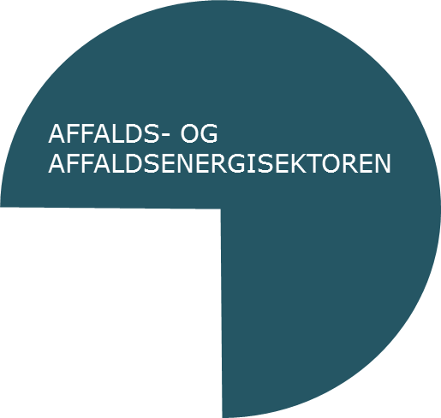
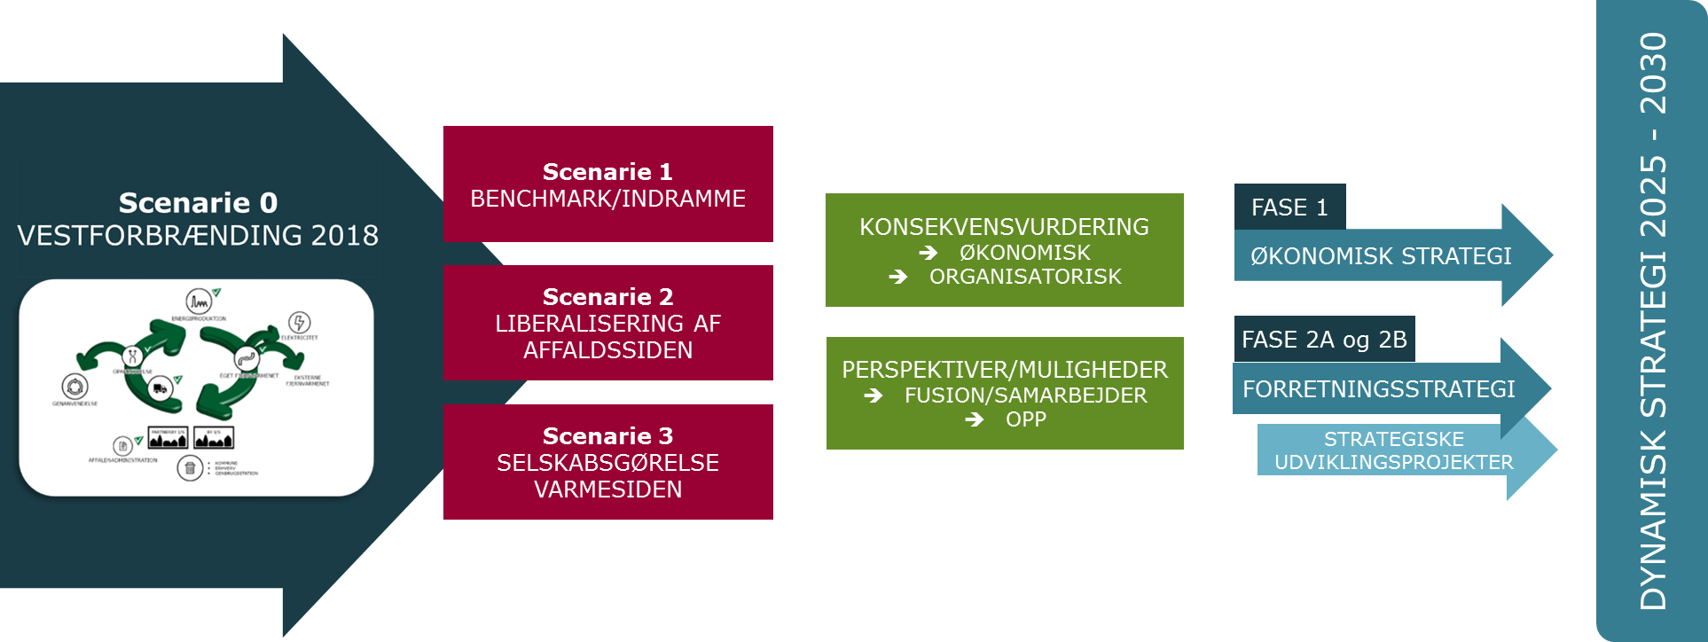
Dynamisk strategi 2025-2030
AFFALDS- OG AFFALDSENERGISEKTOREN

Slide 40
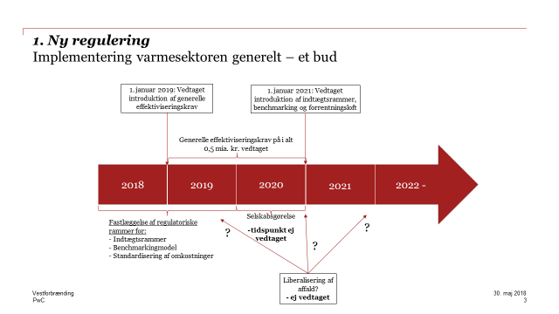
Bestyrelsens strategi seminar 2018 Økonomisk strategi
RAMMEBETINGELSER VARMESEKTOREN

Slide 41
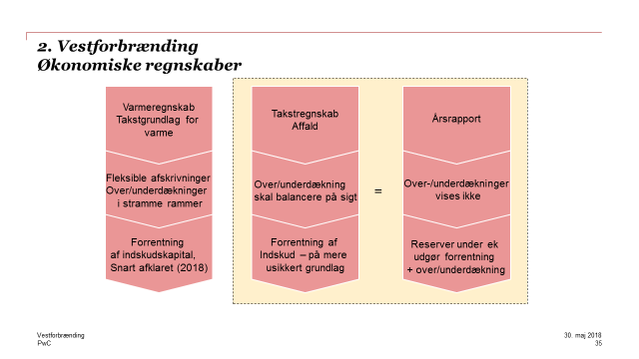
Bestyrelsens strategi seminar 2018 Økonomisk strategi
FORRENTET INDSKUDSKAPITAL – INVESTERINGSPOTENTIALE ENERGI & DISTRIBUTION

Slide 42
Potentielle INVESTERINGER energi- og miljøforbedringer
FORRETNINGSOMRÅDE ENERGI & DISTRIBUTION
OPTIMERING AF ENERGIPRODUKTION
OPTIMERING AF ENERGIAFSÆTNING
OPTIMERING AF MILJØPROFIL

Slide 43
KVALIFICERING OG INDSTILING AF INVESTERINGER PÅ BESTYRELSESMØDE 413 i SEPTEMBER
SYNERGI VED RØGGASKONDENSERING (ANLÆG 6) + OPGRADERING AF LUNDEBJERGVEKSLERSTATION - INVESTERING 90-95 MIO KR
ALTERNATIVT RØGGSKONDENSERING + OPFUGTNING FORBRÆNDINGSLUFT – INVESTERING 120-140 MIO KR
SVOVLRECIRKULERING I FYRRUMMET TIL REDUKTION AF STRÅLINGSPART- OG OVERHEDERKORROSION - INVESTERING 20-30 MIO KR
ALTERNATIVT ANDEN DRIFTSOPTIMERING FOR REDUKTION AF BEHOV FOR SPRÆNGNINGSRENS – INVESTERING ??
HELHEDSVURDERING AF PERSPEKTIVER I YDERLIGERE REDUKTION AF NOx-EMISSION

Slide 44
Dynamisk strategi 2025-2030
AFFALDS- OG AFFALDSENERGISEKTOREN
✓

Slide 45
RAMMEBETINGELSER
FORSYNINGSSTRATEGI?! INDTÆGTSRAMME & BENCHMARK – JA, MEN HVAD MED RESTEN?
ENERGIUDSPIL & GRØN OMSTILLING
EU CIRKULÆR ØKONOMI & MERE GENANVENDELSE

Slide 46
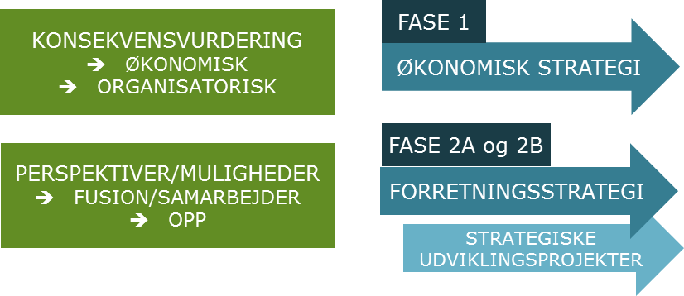
Dynamisk strategi 2025-2030
PÅ DE INDRE LINIER
GENNEMSIGTIGHED/TRANSPERANS
GOD LEDELSE/GOVERNANCE
EFTERLEVELSE/COMPLIANCE

Slide 47
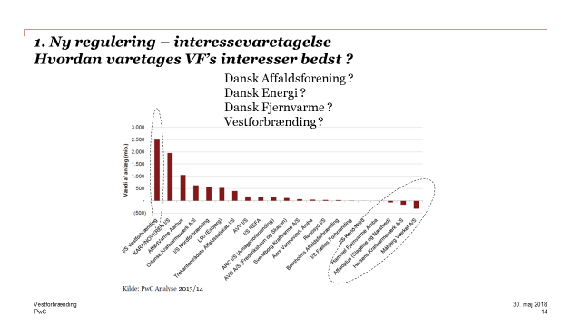
Bestyrelsens strategi seminar 2018 INTERESSEVARETAGELSE

Slide 48
SMOKA
AV MILJØ
AFATEK

Slide 49
Kulturmåling 2018
Hvorfor måler vi ?
Hvad kræver det af jer?
Tag jer tid til besvarelsen, så vi får resultater, vi alle kan arbejde videre med
Hvad sker der?
Jeg kommer rundt på roadshow sammen med HR og sætter flere ord på
I hører meget mere på den anden side af sommerferien
Vi har har brug feedback til at udvikle Vestforbrænding
Vi skal sikre, at vi er rustet til de krav, der bliver stillet til os
Vi skal sikre, at vi er på rette vej
Vi slår rekorden fra 2016, hvor 96 % besvarede målingen
Målingen kører fra 8. oktober – 26. oktober

Slide 50
SPØRGSMÅL?

Slide 51
GOD SOMMER!

